Slide 1


延迟符
Topic Models with
Domain Knowledge
Speaker：Qingwen Liao
Date： 2017/04/12
Notes:
我今天讲的是基于领域知识的主题模型

Slide 2

延迟符
01 Topic Modeling for Short Texts
02 Papers
Outline
03 Conclusions
Notes:
我要讲的内容分为三个部分，首先讲一下主题模型用在短文本中面临的问题和一些解决方法
然后讲一篇最近看的论文，因为最近比较忙，所以只准备了一篇
最后是做一个总结

Slide 3

延迟符
Part 1
Notes:
首先是第一个部分

Slide 4
Problem
Conventional topic model
And
Solution
Severe data sparsity problem
Produce many incoherent topics because the objective functions of topic models may not correlate well with human judgments
延迟符
Notes:
关于传统主题模型的不足之处，之前师兄师姐已经讲过好几次了，所以这次我就简单的提一下
1、第一个就是严重的数据稀缺性问题，传统的主题模型极大地依赖于词共现信息，由于短文本长度的限制，短文本的词共现信息非常的匮乏，数据稀缺成为了传统主题模型运用到短文本上的一个瓶颈，会影响最终得到的主题的质量。
2、第二个就是会产生很多Incoherent（条理不清的）主题。我理解的这句话的意思是：主题模型中的目标函数没有很好的人类的判断相关联，所以得到的主题会比较紊乱，不连贯。

Slide 5
Problem
Solution
And
Aggregate a subset of short texts to form a longer pesudo-document
Each short text is sampled from a single topic
Incorporating additional word co-occurrence information
Exploit external knowledge to guide the topic inference.
Solution
延迟符
Notes:
针对上面这些问题，就有很多人提出了各种各样的解决方法：
（为了解决稀缺性）1.第一个就是将多个短文本聚合成一个伪长文本
2.假设每个短文本只有一个主题，这个假设对于很多短文本来说，是合理的
3.添加额外的词共现信息
4.用外部知识去指导主题推断，今天要讲的这篇论文用的就是这个方法

Slide 6

延迟符
Part 2
Notes:
然后接下来要讲的就是这篇论文

Slide 7
延迟符
Topic Modeling using Topics from Many Domains Lifelong Learning and Big Data
Paper1
Notes:
这篇论文是2014年的一篇文章，感觉大佬们应该已经看过了。

Slide 8
延迟符
1
Proposing a novel method to mine prior knowledge dynamically in modeling process.
2
3
Main contributions
Proposing a new topic model to use the knowledge to guide the model inference
offering a novel lifelong
learning algorithm for topic discovery
Notes:
首先它在introduction部分提到了它的主要贡献
本文的主要贡献为以下几点：
1.提出了一个新颖的方法在建模过程中去动态的获取先验知识，而且这篇文章的方法还能去处理这些先验知识中的错误知识
2.提出了一个新的主题模型，这个模型能使用知识来指导模型推断
3.提供了一个用于主题发现的终身学习算法，由于本文的算法能使用那些从之前的领域生成的主题，来挖掘出先验知识，用来指导现在的领域的主题建模，所以有终生学习的功能。

Slide 9
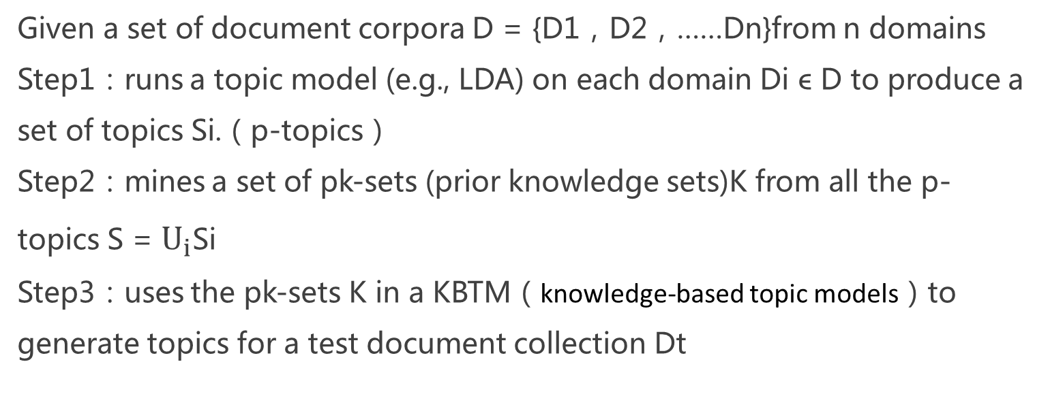
延迟符
Their method
Given a set of document corpora D = {D1，D2，……Dn}from n domains
Step1：runs a topic model (e.g., LDA) on each domain Di ϵ D to produce a set of topics Si.（p-topics）
Step2：mines a set of pk-sets (prior knowledge sets)K from all the p-topics S = $U_{i}$Si
Step3：uses the pk-sets K in a KBTM（knowledge-based topic models）to generate topics for a test document collection Dt
专业
Lifelong Topic Model（LTM）
Notes:
这篇文章的做法是分成了3步
他的数据集是来自n个领域下的n篇文章
1.首先对每个D运行一遍主题模型，比如LDA之类的，得到一系列的主题Si，得到的这些主题叫做先验主题
2.从这些先验主题中挖掘出我们所需要的先验知识集，称为pk-set，这个过程是不断的迭代生成的，用到了频繁项集挖掘，一会我们会具体讲
3.将这个pk-set运用到KBTM中，生成测试文档集的主题。KBTM这里指的是已有的一些基于领域知识的主题模型。
本文的这个模型他取名叫做LTM

Slide 10
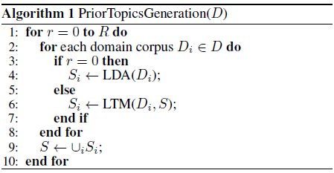
延迟符
Overall Algorithm
3
2
1

Slide 11
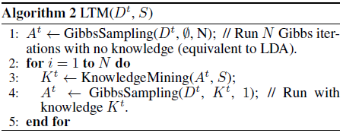
延迟符
Overall Algorithm
p-topics
c-topics
3
2
1
Notes:
D就代表的是文档，S代表的是之前说的先验主题，p-topics。
首先先通过无知识指导的N轮吉布斯采样迭代得到稳定的主题分布，即当前主题，这个主题，给它一个名字叫做c-topics，这个过程是等价于LDA的，没有加入任何知识作为指导的。
然后使用这个当前主题和之前的先验主题S放到这个函数里面挖掘得到pk-set——Kt，这个就是我们需要的先验知识集，最后用这个知识去指导测试集D的主题建模过程，最后得到生成的主题。

Slide 12
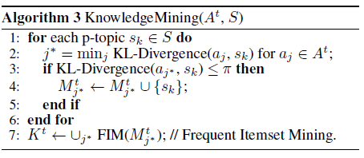
延迟符
Overall Algorithm
3
2
1
Notes:
接下来具体的看这个挖掘知识的过程。
就是对每一个p-topic里面的sk，和当前主题A里面的每一个主题计算KL散度
KL divergence 就是KL散度，这个值是用来衡量两个分布之间相异度的，值越大，说明他们的相异度越大，如果等于0，说明他们是相等的。
找到最小的KL值对应的aj，如果这个值小于π，就放到集合中去，这样循环结束之后，每一个aj都会有一个对应的Mj矩阵，这个矩阵中包含的是那些KL散度值小于π的主题sk。然后在对这些sk进行频繁项集挖掘，就会得到aj这个领域下的先验知识

Slide 13
延迟符
Knowledge Mining Example
？
For aj ：money，cost，price，computer
S1：price，color，cost，life
S2：artworks，artist，movie，fiction
S3：book，literature，fiction，masterpiece
S4：cost，picture，price，expensive
S5：price，money，customer，expensive
专业
Mj：
{S1，S4，S5}
Lifelong Topic Model（LTM）
Notes:
这样说比较乱，我们来举个栗子
假设有一个主题a是这样的，
然后S里面包含5个主题，s1-s5，然后我们逐一计算出a和si之间的KL散度。这里很明显看到s2和s3是和a无关的，是关于一些艺术和文学的主题，所以最终满足这个等式的就是s1，s4，s5，这些主题就组成了和aj对应的Mj矩阵

Slide 14
延迟符
Knowledge Mining Example
S1：price，color，cost，life
S4：cost，picture，price，expensive
S5：price，money，customer，expensive
专业
Frequent Itemset Mining
{price,cost} and {price,expensive}
Kj (j : 1 - n) -> K
Lifelong Topic Model（LTM）
Notes:
然后对这个Mj矩阵进行频繁项集挖掘
这个最小支持度不宜设置为过大，集合长度越长可能会包含更多的错误知识，这些错误知识会影响我们的模型 ，这里假设为2.
最终挖掘到的这两个集合就是我们的先验知识，然后j从1-n对每个aj进行一遍这个过程，就得到了最后的先验知识集K，称为pk-set

Slide 15
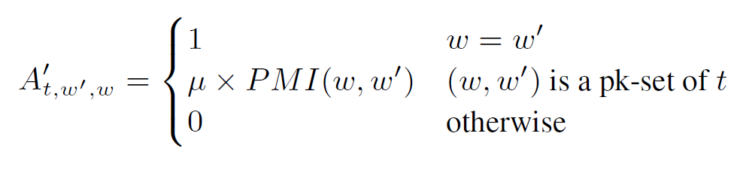
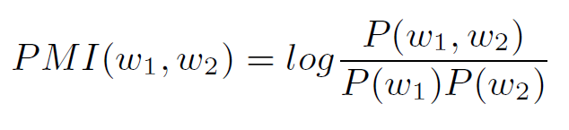
延迟符
Gibbs Sampler
use the generalized P´olya urn (GPU) model to leverage this knowledge in Gibbs sampling to encourage the pair of words to appear in the same topic.
专业
Notes:
接下里讲一下如何用这些挖掘到的先验知识来指导主题建模
主要是在吉布斯采样这一步，这里用到的是波利亚罐子的模型。
波利亚罐子它是这样的，假设罐子中有红，橙，黄，绿等多种颜色小球，每种颜色小球分别为若干个，数量不一定相等。开始随机从罐中抽出一个小球，确认颜色后放回并放入一个同样颜色的小球，以此来增加这个颜色的小球在罐子中的比例，将这个思想用到采样过程中，当一个词w被分配到主题t时，这个主题t下面的pk-set中的词w‘也要被相应的增强，意思就是说如果这个pk-set是从和t匹配的先验主题中挖掘得到的话，这个pk-set中的值在主题t下的概率也要相应的被增强。
增强是由矩阵A来决定的，它被定义如下，
PMI的作用是为了解决错误知识的问题，如果这个值是正的，说明两个词之间是有真的语义关联性，如果是非正，这说明它们没有或者很少有关联。这样就能把知识集中的错误知识给剔除出去。
’如果两个词之间是独立的，他们之间没有相互联系的话，那么P(w1,w2)就会等于P(w1)×P(w2)，然后PMI的值就会等于0，

Slide 16
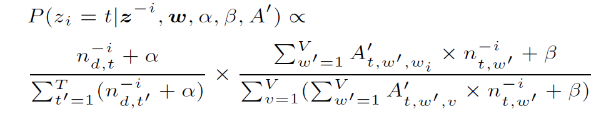
延迟符
Gibbs Sampler
The approximate Gibbs sampler has the following conditional distribution：
专业
Notes:
最后推导得到吉布斯采样的条件概率的公式是这个样子的。

Slide 17
延迟符
Experiment
Datasets：
a large dataset containing 50 review collections from 50 product domains crawled fromAmazon.com.
Baselines:
LDA :An unsupervised topic model.
DF-LDA :A knowledge-based topic model that can use the user-provided knowledge.
GK-LDA :A knowledge-based topic model that uses the ratio of word probabilities under each topic to reduce the effect of wrong knowledge.
AKL :A knowledge-based topic model that applies clustering to learn the knowledge and utilizes the knowledge in the form of knowledge clusters.
Notes:
数据集是从亚马逊网站上面爬取的50个产品的评论
它的baseline就是下面这些

Slide 18
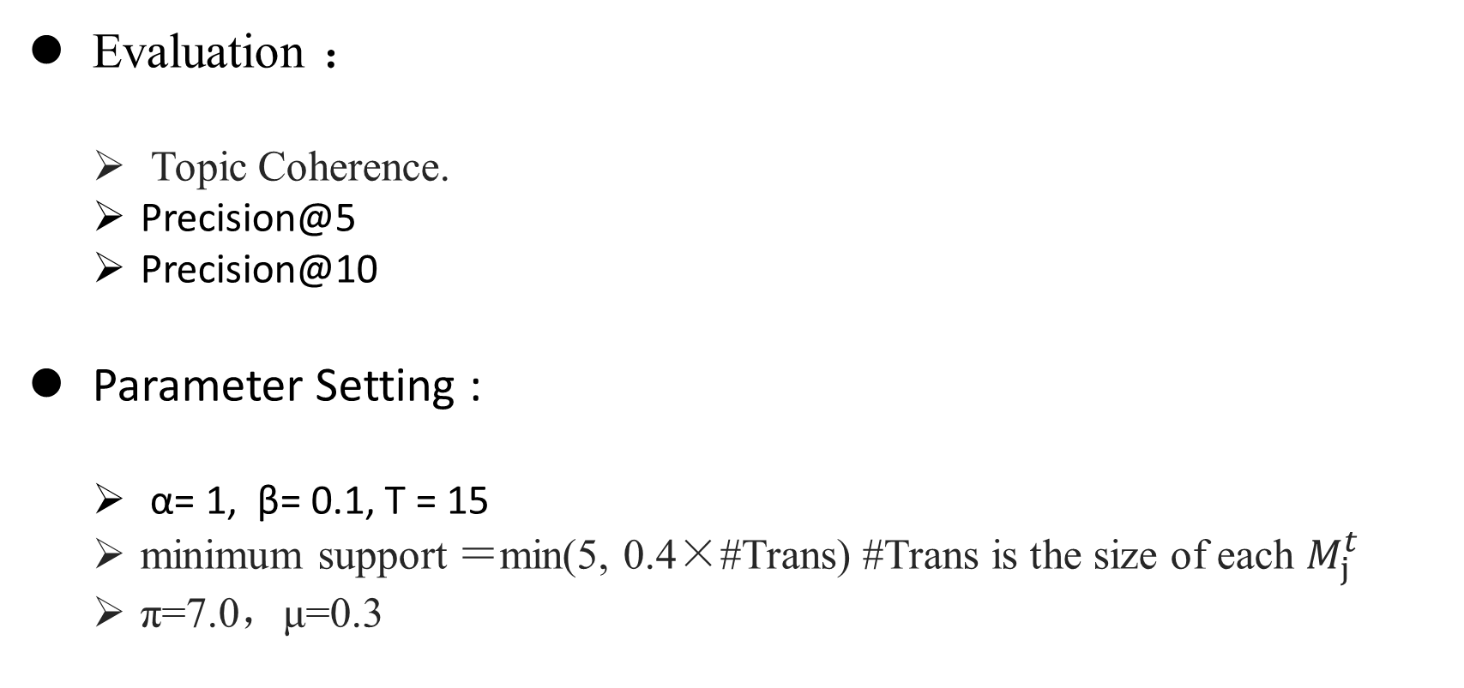
延迟符
Experiment
Evaluation ：
Topic Coherence.
Precision@5
Precision@10
Parameter Setting :
α= 1, β= 0.1, T = 15
minimum support ＝min(5, 0.4×#Trans) #Trans is the size of each $M_{j}^{t}$
π=7.0，μ=0.3
Notes:
本文的评判指标有三个：
他这里说了传统的评判指标用的都是复杂度perplexity，但是这个复杂度的指标不能很好地反映出语义关联性，所以这里采用的是topic coherence，能更好的反映出生成的主题的质量
然后是设置了一些参数的值
α 和 β 是LDA模型里的两个参数，分别设置成1和0.1，主题个数T为15个
频繁项集挖掘中的最小支持度设置为
π是KL的阈值
μ 太小了，先验知识就起不到作用，太大了，就会将错误知识给放大，最后会对结果造成影响

Slide 19
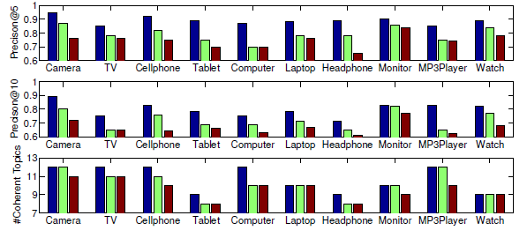
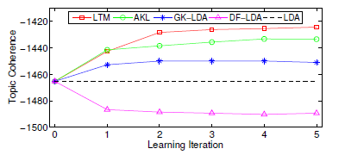
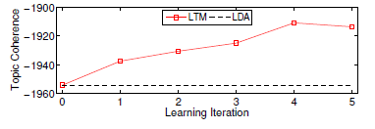
延迟符
Experiment
Result ：
Notes:
实验结果就是跟别的方法对比了一波
从左到右分别是LTM，LDA, and DF-LDA三个模型，从上到下评判指标依次Precision@5，Precision@10，Coherent Topics，在这三个评判指标下都是本文的模型最好
反正不管怎么比，最后都是他的最好

Slide 20

延迟符
$$Part 3$$
Notes:
最后总结一下

Slide 21

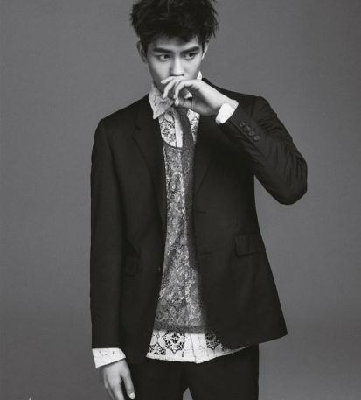
延迟符
This paper studied the problem of using data from a large number of domains to mine useful prior knowledge to guide topic modeling in order to generate more coherent topics.
Conclusion
Not only mines prior knowledge automatically, but also exploits the mined prior knowledge to generate better topic results.
Notes:
最后总结一下
本文提出了一个从多个领域中挖掘出有用的知识去指导主题建模的方法，能生成更连贯的主题。
本文提出的方法不仅仅能自动的生成先验知识，也能用这些先验知识去产生更好的主题结果。提出了一个对于主题发现的终身学习算法，具有更好的扩展性

Slide 22
延迟符
Thank You
PPT模板下载：www.1ppt.com/moban/ 行业PPT模板：www.1ppt.com/hangye/
节日PPT模板：www.1ppt.com/jieri/ PPT素材下载：www.1ppt.com/sucai/
PPT背景图片：www.1ppt.com/beijing/ PPT图表下载：www.1ppt.com/tubiao/
优秀PPT下载：www.1ppt.com/xiazai/ PPT教程： www.1ppt.com/powerpoint/
Word教程： www.1ppt.com/word/ Excel教程：www.1ppt.com/excel/
资料下载：www.1ppt.com/ziliao/ PPT课件下载：www.1ppt.com/kejian/
范文下载：www.1ppt.com/fanwen/ 试卷下载：www.1ppt.com/shiti/
教案下载：www.1ppt.com/jiaoan/ PPT论坛：www.1ppt.cn

